Slide 1
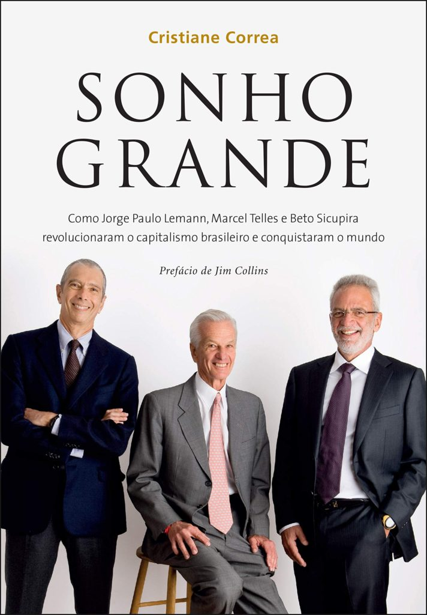
Leitura do Livro Sonho grande
Alan Silva dos Santos
Felipe Juvenal da Silva
Miguel Santos Baptista
Turma: C

Slide 2
No livro Sonho Grande, a autora Cristiane Correa narra a história de Lemann e de seus dois sócios, Beto Sicupira e Marcel Telles. Que por sua vez, em menos de 40 anos, criaram um verdadeiro império bilionário. Marcas famosas como Heinz, Burger King, Lojas Americanas, Brahma e Budweiser, estão dentre algumas das empresas que englobam tal fortuna.

Slide 3
Quem é Cristiane Correa?
Quem via Cris Correa (como é conhecida carinhosamente por seu público) trabalhando a todo vapor como editora executiva da revista Exame, na Editora Abril, não fazia ideia de como ela estava infeliz no trabalho naquela época. Na verdade, talvez nem mesmo Cris soubesse da dimensão do problema… Foi em um almoço com um amigo, em meados de 2011, que Cris teve uma crise de pânico ao tentar responder como “estavam as coisas”. E como num insight, ela teve a certeza de que estava exausta e precisava mudar! Formada em Jornalismo na Cásper Líbero, em São Paulo, em 1991. Trabalhou seis anos em assessoria em imprensa e, inclusive, chegou a montar a sua própria empresa no segmento. Depois, trabalhou na IstoÉ, da Editora Três e, em seguida, na Exame. Acontece que depois de tantos acontecimentos, Cris revelou a um colega de trabalho que tinha vontade de escrever sobre Jorge Paulo Lemann.

Slide 4
Resumo de Sonho Grande
A princípio, a Cristiane começa revelando que durante anos tentou entrevistar o trio de investidores, mas parecia ser “um sonho” distante. Em síntese, o livro é o resultado de muito estudo e pesquisa; sem contar os anos de dedicação. Para se ter uma ideia, Cris entrevistou mais de 100 pessoas, incluindo Warren Buffett, um dos investidores mais importantes do mercado financeiro global – que por sua vez, está na lista das pessoas mais ricas do planeta. Cris Correa fez um registro minucioso da trajetória de disciplina e ambição dos três sócios – onde tudo começou na década de 70. Um dos exemplos mais fortes apresentados no livro é o da Brahma, que estava “aos pedaços”, mas, ao cair na mão dos três investidores, transformou-se na maior cervejaria do mundo. E tem também o exemplo do Burger King, que em apenas três anos de gestão, viu seu faturamento dobrar. Em resumo, o objetivo de Cristiane Correa ao escrever o livro é revelar ao mundo um pedacinho dos segredos de três “monstros” do mundo dos negócios. Nesse hiato, no início de 2013, a autora entregou os originais de “Sonho Grande – Como Jorge Paulo Lemann, Marcel Telles e Beto Sicupira revolucionaram o capitalismo brasileiro e conquistaram o mundo”, que foi lançado em abril daquele mesmo ano. O livro tem como ponto principal o modelo de gestão utilizado pelos empresários. E em função disso, a história aborda aspectos relevantes desse comportamento empreendedor, como por exemplo: A Importância de uma Boa Equipe; A Meritocracia; O Encorajamento ao Risco e; A Necessidade do Investimento em Educação e do Crescimento Contínuo.

Slide 5
Em Busca dos “PSDs” – Poor, Smart, Deep Desire to Get Rich
Jorge Paulo Lemann sempre focou na ideia de manter uma boa rede de relacionamentos. E, ainda que sempre fora bastante tímido, ele procurou se cercar de pessoas que, de certa forma, pudessem o colocar em certa vantagem do meio dos negócios. Em síntese, Jorge Paulo sempre quis abrir sua própria corretora, porém, lhe faltava o capital. Em 1971, ele já havia se unido à Ramos da Silva e, ambos cogitaram investir em algo menor, como uma distribuidora de valores. Na época, eles negociavam a compra da Vésper, que pertencia à construtora carioca Metropolitana. Mas, avisado por Adolfo Gentil, ex-deputado federal e dono do Banco Operador, “sobre o péssimo negócio que estavam por fazer” – desistiram da negociação. Gentil, por sua vez, já à par de tudo, colocou um anúncio no jornal: “Compra-se corretora”. E por 800 mil dólares, o grupo bancado por Gentil comprou uma corretora chamada Garantia. Mirando na Bolsa de Valores do Rio, que em 1971 atraía cada vez mais investidores. O grupo não esperava o que estava por vir. Após ver um alto volume de dinheiro, depois de 18 meses, Jorge Paulo e seus sócios viam o índice despencar. Naquele momento, Jorge Paulo Lemann precisava de uma nova equipe. Ele buscava um grupo que oferecesse “talento e suor”. E para esse “tipo específico de profissional”, Lemann deu o nome de PSD: Poor, Smart, Deep Desire to Get Rich (pobre, esperto, com grande desejo de enriquecer).

Slide 6
De Banqueiros a Empresários
A ideia de Lemann sempre foi investir em empresas que valiam “pouco”, mas que pudessem resultar em bons retornos financeiros. No entanto, esse “sonho” sempre foi tido com muito cuidado. Aos poucos a Garantia começou a testar novos tipos de empreendimentos, sendo que, comprar 25% da São Paulo Alpargatas, dona da marca Havaianas, na década de 70, foi um grande marco na vida de Lemann e da empresa, é claro. Conforme o negócio foi ganhando consistência, Lemann passou a investir em outras ações, passando a adquirir uma pequena participação da varejista Lojas Brasileiras. Ainda que, a parte da Garantia fosse pequena em ambos os negócios, os empresários conseguiram entender como uma empresa, de fato, funcionava “por dentro”. Afinal, seu principal objetivo era compreender como os investimentos, bem como a gestão de todo o negócio, funciona. À essa altura, Jorge Paulo Lemann estava decidido a ter sua própria empresa e, sonhava em comprar a Lojas Americanas. Isso porque, 40 anos depois de sua fundação, a empresa estava mal das pernas, o que por sua vez, era a oportunidade perfeita para Lemann. De acordo com Jorge Paulo, era melhor usar o lucro da instituição do que distribuir dividendos e bônus espetaculares. E foi assim que Lemann e Fred Packard começaram então a negociar a compra de papéis das Lojas Americanas na bolsa e com grandes acionistas. Foi quando Beto Sicupira percebeu que estava diante de uma excelente oportunidade. E assim, adentrou no projeto! Por fim, a Garantia vendeu sua participação na São Paulo Alpargatas para a Camargo Correa e assumiu o controle das Lojas Americanas.

Slide 7
Investir em Educação para Crescer Continuamente
Por último, mas não menos importante, Cris conta em seu livro que os empresários começaram a entender a importância da educação à medida que os negócios crescem. Por isso, qualificar os funcionários, inclusive com cursos no exterior, é algo que toda instituição que pretende decolar continuamente, precisa considerar. Ainda sobre crescer de maneira contínua, os três revelam que todo dinheiro deve ser aplicado e somente, por meio do crescimento contínuo da empresa é possível garantir que todos os colaboradores também cresçam – dentro e fora da organização.

